Slide 1
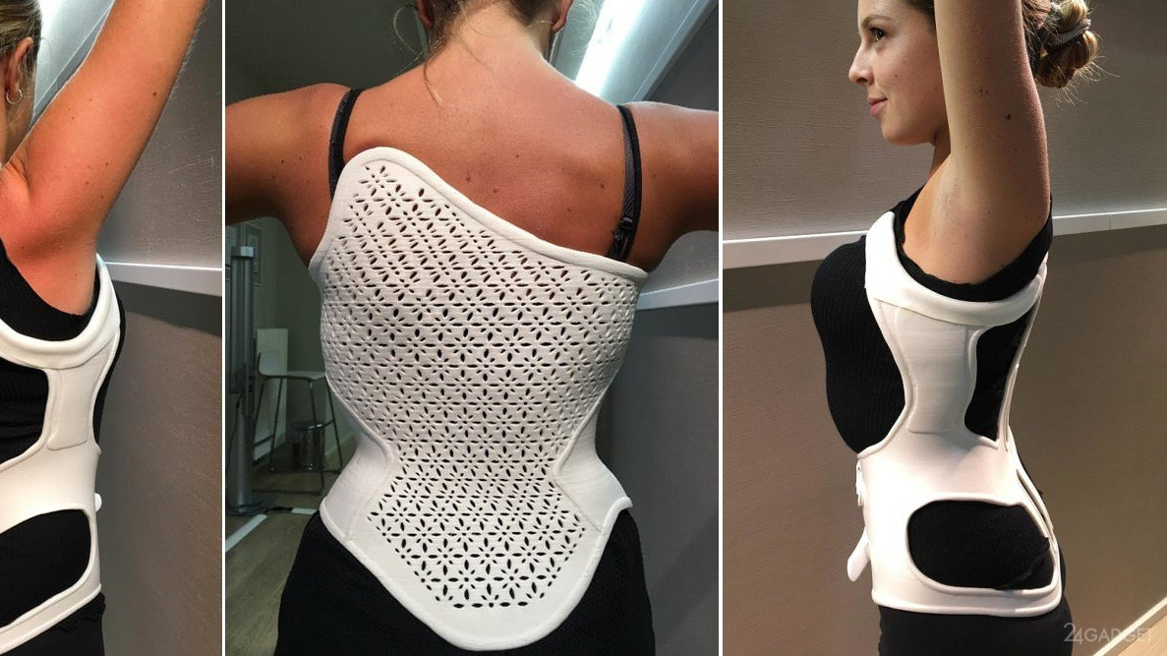
Изогнутая грация: 3D-печать корсетов и фиксаторов

Slide 2
Актуальность проекта
Проект по 3D-печати корсетов и фиксаторов обладает высокой актуальностью и имеет значительный потенциал в различных областях, включая медицину, моду и индивидуальное здравоохранение.
Медицинская сфера: 3D-печать корсетов и фиксаторов может быть важным инструментом для изготовления персонализированных ортезов и протезов для пациентов с различными медицинскими потребностями, такими как травмы, деформации позвоночника, реабилитация после операций и другие состояния, требующие опоры и фиксации.
Индивидуальное здравоохранение: Технология 3D-печати позволяет создавать индивидуальные изделия, точно соответствующие анатомическим особенностям каждого человека. Это открывает возможности для создания персонализированных корсетов и фиксаторов, что повышает комфорт и эффективность лечения.
Эстетика и мода: Кроме медицинского использования, 3D-печать корсетов может также найти применение в индустрии моды. Это позволяет создавать уникальные и стильные дизайны, соответствующие индивидуальным предпочтениям клиентов.
Технологический прогресс: Развитие технологий 3D-печати открывает новые возможности для инноваций в производстве медицинских изделий и предоставляет доступ к более быстрым, точным и экономически эффективным методам изготовления.
Экономическая эффективность: Создание корсетов и фиксаторов с помощью 3D-печати может быть более экономически выгодным, чем традиционные методы производства, особенно при учете персонализированного подхода и уменьшения отходов материалов.

Slide 3
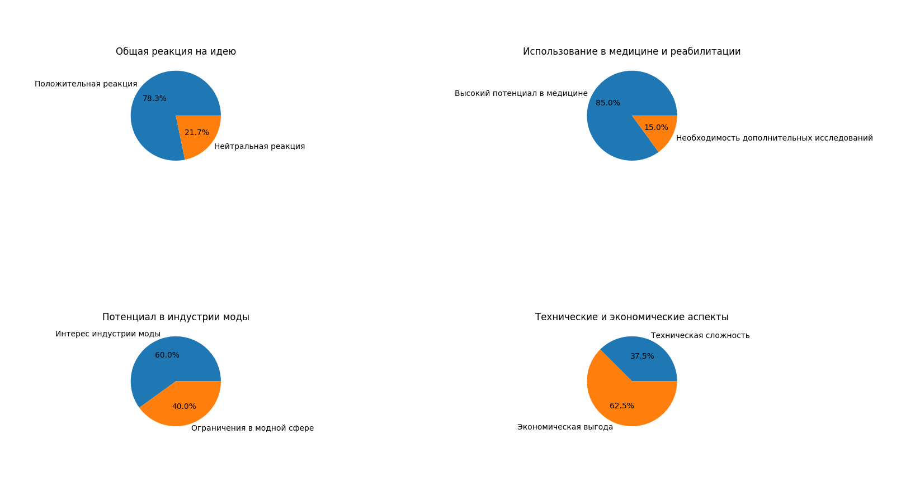
Результаты опроса
Результаты опроса

Slide 4
Клиент/ заказчик/ проблема
Медицинские учреждения или врачи: Клиентами в этом случае могут быть медицинские центры, врачи или реабилитационные учреждения, которые заинтересованы в индивидуальных корсетах и фиксаторах для пациентов с определенными медицинскими потребностями.
Пациенты: В некоторых случаях, пациенты с медицинскими проблемами, требующими корсетов или фиксаторов, могут быть клиентами, желающими получить персонализированные изделия для своих потребностей.
Компании в индустрии моды или дизайнеры: Заказчиками могут быть компании в области моды, которые ищут инновационные методы создания стильных и персонализированных корсетов с использованием 3D-печати.
Технологические компании или стартапы: Организации, специализирующиеся на технологиях 3D-печати или инновационных методах производства, могут быть заинтересованы в разработке и предоставлении решений для создания корсетов и фиксаторов с помощью этой технологии.

Slide 5
Наши конкуренты
Медицинские компании: Компании, специализирующиеся на медицинских устройствах и реабилитационном оборудовании, могли заниматься разработкой и производством ортопедических корсетов и фиксаторов с использованием традиционных методов.
Технологические стартапы: Существуют небольшие стартапы или компании, которые фокусируются на инновациях в области 3D-печати для создания индивидуальных медицинских изделий. Они могут предлагать свои технологии или услуги на рынке создания корсетов и фиксаторов.
Инновационные лаборатории и университеты: Некоторые научные группы и университетские лаборатории могли заниматься исследованиями в области биомедицинской 3D-печати, созданием новых материалов или методов изготовления для корсетов и фиксаторов.
Компании модной индустрии: В сфере моды могли существовать компании, которые использовали 3D-печать для создания уникальных и стильных одежды, включая корсеты. Они также могли представлять конкуренцию в контексте создания инновационных корсетов с помощью новых технологий.

Slide 6
Почему мы? Наша уникальность
Персонализация и индивидуальный подход: Возможность создания корсетов и фиксаторов, точно соответствующих анатомическим особенностям конкретного пациента или клиента. Это предоставляет возможность индивидуальной подгонки изделий, что повышает комфорт и эффективность использования.
Инновационные материалы и технологии: Если ваш проект использует новые материалы или технологии в процессе 3D-печати, это может быть ключевым преимуществом. Например, использование биосовместимых материалов для медицинских целей или создание более легких и прочных изделий.
Медицинская экспертиза: Если в вашей команде присутствуют медицинские специалисты или консультанты, это может обеспечить уникальную экспертизу в разработке ортопедических изделий, соответствующих медицинским стандартам и потребностям пациентов.
Интеграция технологии и моды: Если ваш подход сочетает в себе инновации в области медицины с трендами моды и стиля, это может привлечь внимание как медицинских учреждений, так и клиентов, заинтересованных в индивидуальной стильной одежде.
Сокращение времени и издержек: Если ваш подход обеспечивает более быструю и экономически эффективную производственную линию по сравнению с традиционными методами создания корсетов и фиксаторов, это может быть значимым преимуществом.
Исследования и разработки: Если ваша команда активно занимается исследованиями и разработкой новых методов 3D-печати, что открывает перспективы для дальнейших инноваций и улучшений в данной области.

Slide 7
Технологическое решение
3D-сканирование: Начните с получения точной анатомической модели тела пациента или клиента. Это может быть достигнуто через сканирование с помощью 3D-сканера для создания цифровой копии необходимых частей тела.
Проектирование и моделирование: Используйте программное обеспечение для создания моделей корсетов и фиксаторов на основе полученных 3D-сканов. Это включает в себя адаптацию моделей к индивидуальным анатомическим особенностям.
Материалы и технологии печати: Выбор подходящих материалов для 3D-печати ортопедических изделий важен. Биосовместимые и прочные материалы должны использоваться для обеспечения комфорта и эффективности. Выбор технологии 3D-печати (например, FDM, SLA, SLS) также будет играть ключевую роль.
Процесс печати и отделки: Организуйте процесс 3D-печати, включая настройку принтера, печать и последующую отделку изделий. Это включает в себя удаление поддержек, полировку или другие этапы по доведению изделий до готового состояния.
Контроль качества: Разработайте процедуры контроля качества для проверки точности изготовления, соответствия изделия ожиданиям и его функциональности.
Интеграция медицинской экспертизы: При разработке ортопедических изделий важно учитывать медицинские аспекты. Включение в команду специалистов из медицинской области поможет улучшить качество и соответствие изделий медицинским стандартам.
Доставка и обслуживание: Разработайте систему доставки и обслуживания для обеспечения удобства клиентов и поддержки в случае необходимости адаптации или ремонта изделий.
Инновационные аспекты: Если у вас есть уникальные инновационные идеи, такие как использование специальных алгоритмов для оптимизации дизайна, разработка новых материалов или методов, внедрение автоматизированных процессов, они могут стать ключевыми элементами вашего технологического решения.

Slide 8
Бизнес-модель
Источники дохода:
  Продажи корсетов и фиксаторов: Предоставление персонализированных изделий клиентам на основе заказов.
  Услуги 3D-печати: Предоставление услуг по 3D-печати для других компаний или медицинских учреждений, которые могут требовать подобные изделия.
Ценовая стратегия:
  Заработная плата на основе заказов: Установление цен, основанных на сложности изготовления, материалах и индивидуальных требованиях заказчика.
  Подписные услуги или планы: Модель подписки для постоянных клиентов, предоставляющая определенное количество изделий в течение периода времени.
Ключевые партнеры:
  Медицинские учреждения: Партнерство с больницами, реабилитационными центрами или врачами, чтобы предоставлять индивидуальные изделия и услуги.
  Компании модной индустрии: Сотрудничество с компаниями моды для создания стильных и инновационных ортопедических изделий.
Каналы распространения:
  Онлайн-платформы: Использование веб-сайта или онлайн-магазина для привлечения клиентов и принятия заказов.
  Медицинские консультации: Партнерство с врачами или специалистами для предоставления консультаций и привлечения клиентов через медицинские учреждения.
Реклама и маркетинг:
  Целевая реклама: Направленная реклама в онлайн-средах на медицинских и модных платформах для привлечения целевой аудитории.
  Партнерский маркетинг: Сотрудничество с медицинскими специалистами или модными блогерами для привлечения внимания к вашим продуктам и услугам.
Услуги и поддержка:
  Индивидуальное обслуживание: Предоставление консультаций и индивидуальных рекомендаций для клиентов при выборе и использовании изделий.
  Гарантии и обслуживание: Поддержка гарантийного обслуживания и возможности возврата товара.

Slide 9
Организационные и производственные параметры бизнеса
Организационные аспекты:
  Команда: Формирование команды, включающей инженеров, дизайнеров, специалистов по медицине, маркетологов и специалистов по продажам.
  Локация: Выбор подходящего места для организации производства и офиса, учитывая доступность к рынку, инфраструктуру и ресурсы.
  Бизнес-процессы: Установление бизнес-процессов, включая управление заказами, проектирование, производство, контроль качества, упаковку и доставку.
  Сертификация и соответствие стандартам: Обеспечение соответствия производимых изделий медицинским стандартам и требованиям безопасности.
Производственные аспекты:
  Оборудование: Приобретение или аренда 3D-принтеров, сканеров, компьютеров и другого необходимого оборудования для процесса производства.
  Материалы: Закупка высококачественных материалов, таких как биосовместимые полимеры или другие материалы, соответствующие медицинским стандартам.
  Производственный процесс: Установление процесса печати, отделки и проверки качества, включая использование технологий сканирования и моделирования.
  Управление запасами: Эффективное управление запасами материалов и компонентов для изготовления продукции.
Контроль качества и безопасности:
  Тестирование и контроль качества: Разработка процедур тестирования изделий на прочность, соответствие параметрам и удовлетворение требований клиентов.
  Безопасность данных и конфиденциальность: Обеспечение безопасности данных клиентов и конфиденциальности информации о здоровье.
Управление производством и эффективность:
  Управление производственными процессами: Оптимизация процесса производства для повышения эффективности и сокращения времени выполнения заказов.
  Обучение персонала: Обучение сотрудников по новым технологиям и методам производства для повышения квалификации и производительности.
Экологические аспекты:
  Устойчивость: Внедрение экологически устойчивых практик, например, использование более устойчивых материалов или утилизация отходов производства.

Slide 10
Рынок
TAM (Total Addressable Market) - Общий доступный рынок: TAM - это полный объем рынка, который доступен для продукта или услуги в условиях идеальных условий, без учета конкурентов или ограничений. В случае 3D-печати корсетов и фиксаторов, TAM будет включать весь мировой рынок для данной категории изделий, охватывая все возможные клиентские сегменты и области применения.
SAM (Serviceable Addressable Market) - Сервисируемый доступный рынок: SAM представляет собой часть TAM, которая реально доступна вашему бизнесу с учетом конкретных факторов, таких как география, демография, ресурсы и другие ограничения. Для проекта по 3D-печати корсетов и фиксаторов SAM может быть, например, частью мирового рынка, который позволяет вашему бизнесу реализовать его продукцию, учитывая такие факторы, как доступность технологии, потребительский спрос и ресурсы.
SOM (Serviceable Obtainable Market) - Сервисируемый достижимый рынок: SOM - это доля рынка, которую ваш бизнес может фактически захватить и обслуживать в определенный период времени. SOM является реалистичной целью для вашего бизнеса на основе текущих ресурсов, стратегии продаж, маркетинга и других факторов. Для проекта по 3D-печати корсетов и фиксаторов SOM будет отражать ожидаемую долю рынка, которую ваш бизнес планирует захватить в ближайшие годы, учитывая его возможности и ресурсы.

Slide 11
Инвестиции/ финансы проекта

Slide 12

UNIT-экономика

Slide 13
Риски
Технические риски:
  Проблемы с качеством печати: Некорректная работа принтеров или выбор несоответствующих материалов может привести к низкому качеству изделий.
  Технические сбои: Отказ оборудования или программного обеспечения, что может привести к простоям и задержкам в производстве.
Медицинские и безопасностные риски:
  Несоответствие стандартам: Продукция может не соответствовать медицинским стандартам или требованиям безопасности, что может создать проблемы с сертификацией.
  Риски для здоровья пациентов: Изделия должны быть безопасными для использования, поэтому любые проблемы с качеством или материалами могут создать риски для пациентов.
Конкурентные риски:
  Появление конкурентов: Возможность появления новых игроков на рынке с более инновационными или эффективными решениями.
  Ценообразование конкурентов: Конкуренты могут предложить более низкие цены или более привлекательные условия для клиентов.
Экономические риски:
  Изменение спроса: Непредвиденные изменения в потребительском спросе из-за изменений в экономике или трендах.
  Финансовые затраты: Недостаточное финансирование для исследований и разработок новых методов или материалов для улучшения продукции.
Риски сбыта:
  Низкая конверсия продаж: Недостаточная заинтересованность рынка или клиентов в инновационных изделиях.
  Неэффективные каналы продаж: Неправильный выбор каналов продаж и маркетинговых стратегий может привести к неэффективной реализации продукции.
Риски связанные с регулированием:
  Изменение правовых норм: Новые правила или нормативы, которые могут затронуть процесс сертификации или производства.

Slide 14
Показатели эффективности проекта

Slide 15
План развития

Slide 16
Команда и контакты/ QR код

